Slide 1

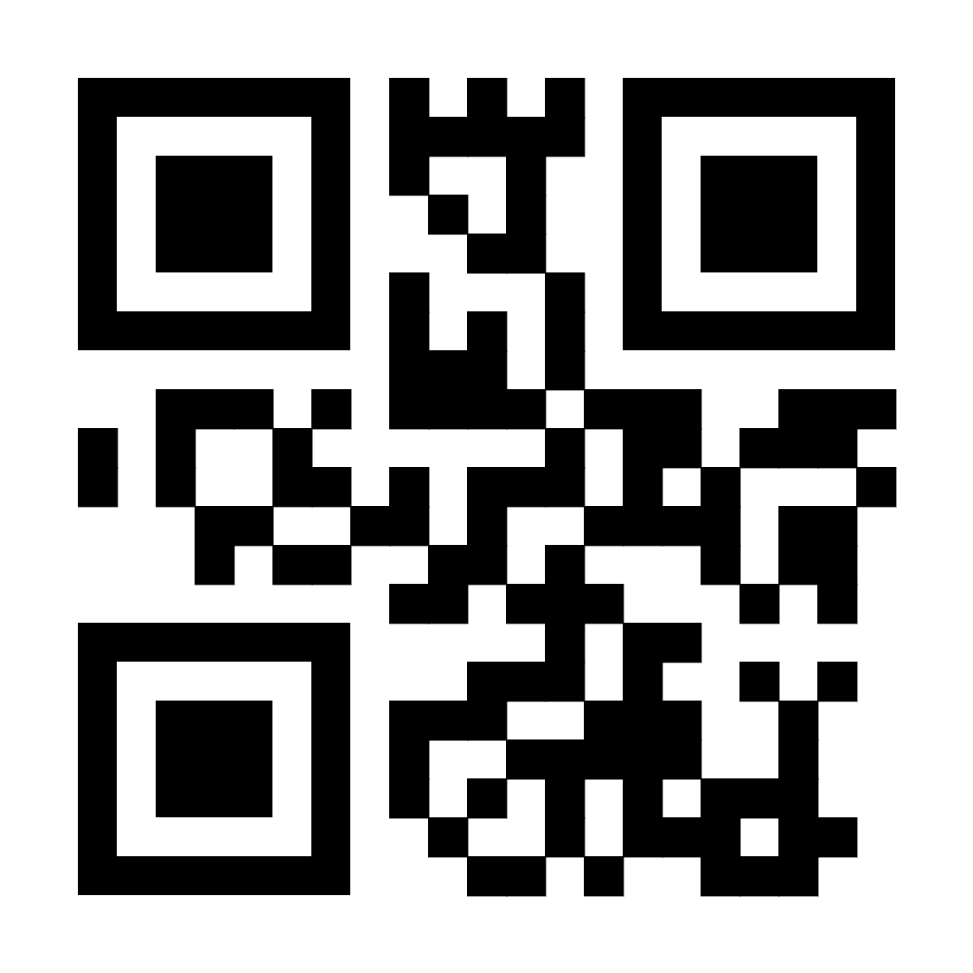




ФОРУМ
Размер бейджа: вертикальный, 10*15 см, скругленные края
Белый стикер размером: 8(высота)*9(ширина) см.
Печатаем: имя, фамилия, должность, компания
По 2 наклейки
Загружен ли наш шрифт в принтеры печати стикеров?
Какого размера стикеры должны быть?
Остальное печатаем на пластике бейджа: Название конфы, лого партнеров, лого мероприятия
Весь бейдж печатаем единым цветом и клеим стикер
Александрина Нигматулина
Заместитель департамента "Департамент системы цифровой маркировки товаров и легализации оборота продукции"
Воронежская софтверная группа

Slide 2

Размер бейджа: вертикальный, 10*15 см, скругленные края
Белый стикер размером (измерить поле на бейдже): 8(высота)*9(ширина) см.
Печатаем: имя, фамилия, должность, компания
По 2 наклейки
Загружен ли наш шрифт в принтеры печати стикеров?
Какого размера стикеры должны быть?
Остальное печатаем на пластике бейджа: Название конфы, лого партнеров, лого мероприятия
Весь бейдж печатаем единым цветом и клеим стикер
ФОРУМ
Александрина Нигматулина
Заместитель департамента "Департамент системы цифровой маркировки товаров и легализации оборота продукции"
Воронежская софтверная группа

Slide 3
Сценарии при регистрации:
Есть QR, есть в базе – сканируем и печатаем бейдж
Нет QR, но есть в базе – находим по поиску и печатаем бейдж
Нет QR, нет в базе – печать с нуля. Внесение полностью данных и печать

